Slide 1
四、编码器
编码器
功能：对应输入的每一个状态，输出一个编码。
二进制编码器
二—十进制编码器
优先编码器

Slide 2
1、二进制编码器
定义：用n位二进制代码对2^{n}个信号进行编码的电路
叫做二进制编码器
I₀
Y₀
二进制
编码器
输入2^{n}
个信号
I₁
Y₁
输出n位二
进制代码
示意框图：
I₂^{n}_{–1}
Y_{n–1}
特点：任意一时刻只能对一个信号进行编码，即只
允许一个信号为有效电平（低电平或高电
平），而其余信号为无效电平。

Slide 3
【例】
设计8—3线二进制编码器
8个输入信号分别用I₀~I₇表示，且高电平有效；
输出的三位二进制代码分别用Y₀、Y₁、Y₂表示。
简化编码表
Y₂ = I₄ + I₅ + I₆ + I₇
=I₄ I₅ I₆ I₇
输入
输 出
Y₁ = I₂ + I₃+ I₆ + I₇
=I₂ I₃ I₆ I₇
Y₂
Y₁
Y₀
Y₀ = I₁ + I₃ + I₅ + I₇
=I₁ I₃ I₅ I₇
I₀=1
0 0 0
Y₂
Y₁
Y₀
Y₂
A
A
I₁=1
0 0 1
A
2
1
0
I₂=1
0 1 0
&
&
&
I₃=1
0 1 1
I₄=1
1 0 0
I₅=1
1 0 1
I₆=1
1 1 0
1
1
1
1
1
1
1
1
I₇=1
1 1 1
I₇
I₆
I₅
I₄
I₃
I₂
I₁
I₀

Slide 4
2、二—十进制编码器
Y₃ = I₈ + I₉
Y₂ = I₄ + I₅ + I₆ + I₇
Y₁ = I₂ + I₃+ I₆ + I₇
输入
输 出
Y₀ = I₁ + I₃ + I₅ + I₇+I₉
Y₃
Y₂
Y₁
Y₀
Y₃
Y₂
Y₁
Y₀
I₀=1
0 0 0 0
>1
>1
>1
>1
I₁=1
0 0 0 1
R
I₂=1
I₉
0 0 1 0
I₈
I₃=1
0 0 1 1
I₇
I₄=1
0 1 0 0
I₆
I₅=1
0 1 0 1
I₅
I₆=1
0 1 1 0
I₄
I₃
I₇=1
0 1 1 1
I₂
I₈=1
1 0 0 0
I₁
I₉=1
1 0 0 1
I₀
+V_{CC}
Notes:
如果输入多于一个？比如 I3 和 I4 都有输入？

Slide 5
3、优先编码器
1.定义：可以对同时输入的多个信号中具有优
先权的信号进行编码的编码器。优先
级别是由编码者事先规定好的。
2.特点：任意一时刻可以允许多个输入信号同
时有效。

Slide 6
【例】
设计一个三位二进制优先编码器。优先级别为I₇→ I₀
输 入
输 出
I₇ I₆ I₅ I₄ I₃ I₂ I₁ I₀
Y₂ Y₁ Y₀
× × × × × × × 1 1 1
0 1 × × × × × × 1 1 0
0 0 1 × × × × × 1 0 1
0 0 0 1 × × × × 1 0 0
0 0 0 0 1 × × × 0 1 1
0 0 0 0 0 1 × × 0 1 0
0 0 0 0 0 0 1 × 0 0 1
0 0 0 0 0 0 0 1 0 0 0
输出信号最简表达式：（略）
逻辑图：（略）
Notes:
Y2表达式

Slide 7
集成优先编码器——74××148（8线-3线）
ST
I0
I1
I2
I3
I4
I5
I6
I7
Y₀
Y₁
Y₂
Y_{EX}
Y_{S}
0
X
X
X
X
X
X
X
0
0
0
0
0
1
0
X
X
X
X
X
X
0
1
1
0
0
0
1
0
X
X
X
X
X
0
1
1
0
1
0
0
1
0
X
X
X
X
0
1
1
1
1
1
0
0
1
0
X
X
X
0
1
1
1
1
0
0
1
0
1
0
X
X
0
1
1
1
1
1
1
0
1
0
1
0
X
0
1
1
1
1
1
1
0
1
1
0
1
0
0
1
1
1
1
1
1
1
1
1
1
0
1
0
1
1
1
1
1
1
1
1
1
1
1
1
0
1
X
X
X
X
X
X
X
X
1
1
1
1
1
(1)输入、输出均以低电平作为有效信号。
(2)ST—使能输入

Slide 8
集成优先编码器——74××148（8线-3线）
ST
I0
I1
I2
I3
I4
I5
I6
I7
Y₀
Y₁
Y₂
Y_{EX}
Y_{S}
0
X
X
X
X
X
X
X
0
0
0
0
0
1
0
X
X
X
X
X
X
0
1
1
0
0
0
1
0
X
X
X
X
X
0
1
1
0
1
0
0
1
0
X
X
X
X
0
1
1
1
1
1
0
0
1
0
X
X
X
0
1
1
1
1
0
0
1
0
1
0
X
X
0
1
1
1
1
1
1
0
1
0
1
0
X
0
1
1
1
1
1
1
0
1
1
0
1
0
0
1
1
1
1
1
1
1
1
1
1
0
1
0
1
1
1
1
1
1
1
1
1
1
1
1
0
1
X
X
X
X
X
X
X
X
1
1
1
1
1
(3)Y_{S}—使能输出“0”。“电路工作，但无编码输入”
(4)Y_{EX}—扩展端“1”。“电路工作，有编码输入”

Slide 9
集成优先编码器——74××148
Y_{S}
Y_{EX}
Y
0
Y
1
Y
2
≥1
≥1
≥1
≥1
&
&
&
&
1
1
1
1
1
1
1
1
1
1
1
1
I
0
I
1
I
2
I
I
I
5
I
I
ST
3
4
6
7

Slide 10
【例1】
将 8 - 3优先编码器扩展为16-4优先编码器
15
8
7
0
输入 A₃ A₂ A₁ A₀
I₀=0
1 1 1 1
ST
7 6 5 4 3 2 1 0
ST
7 6 5 4 3 2 1 0
I₁=0
1 1 1 0
74××148(2)
74××148(1)
Y_{EX}
Y₂
Y₁
Y₀
Y_{S}
Y_{EX}
Y₂
Y₁
Y₀
Y_{S}
I₇=0
1 0 0 0
I₈=0
0 1 1 1
&
&
&
I₁₅=0
0 0 0 0
A₃
A₂
A₁
A₀
若高位片有“0”输入，高位Y_{S}=1,禁止低位片。若高位片无“0”输入，高位Y_{S}=0,低位片工作。

Slide 11
【例2】
分析下面组合逻辑电路的逻辑功能
Y
3
Y
Y
1
Y
2
0
输入 Y₃ Y₂ Y₁ Y₀
G
1
G
1
&
G
I₀=0
0 0 0 0
1
2
3
I₁=0
0 0 0 1
Y_{EX}
F
2
F
F
1
0
TS
74××148
Y_{S}
I₇=0
0 1 1 1
G
4
&
I
7
I
6
I
5
I
I
3
I
2
I
1
I
0
I₈=0
1 0 0 0
4
I
9
I
8
I
7
I
6
I
5
I
I
3
I
2
I
1
I
0
I₉=0
1 0 0 1
4
BCD8421码优先编码器

Slide 12
3.编码器的应用-中断
中断的概念
实际生活
计算机
看电视
主程序
电话铃响
事件发生
中断请求
接听电话
事件处理
中断处理
看电视
主程序
中断返回

Slide 13
3.编码器的应用-中断

Slide 14
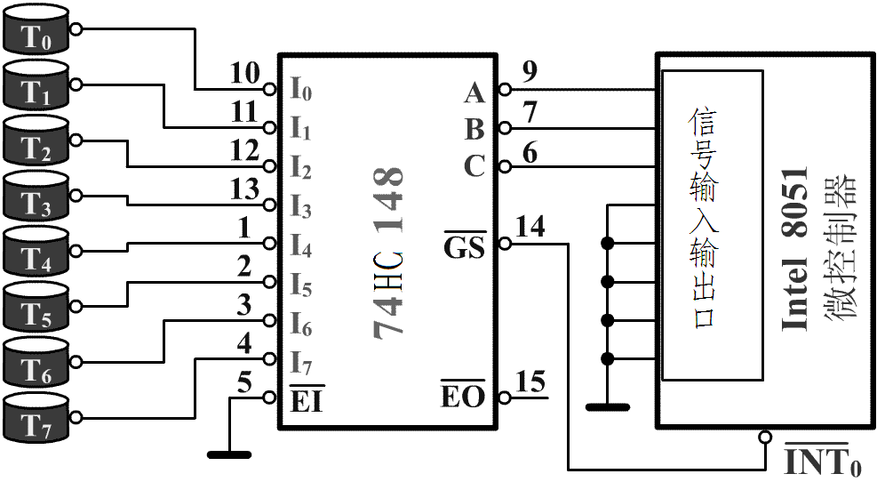
3.编码器的应用-中断
Notes:
中断的概念

